Slide 1

Множественное число
Имён существительных

Slide 2

З А П О М Н И!!!
ИМЕНА СУЩЕСТВИТЕЛЬНЫЕ ВО
МНОЖЕСТВЕННОМ ЧИСЛЕ
ПРИНИМАЮТ
ОКОНЧАНИЕ
-S-

Slide 3
ОКОНЧАНИЕ ЧИТАЕТСЯ :
[ Z ]
После звонких согласных
и после гласных
Bed(кровать) –beds[bedz]кровати
Pen(ручка) - pens [penz]ручки
Tie (галстук) -ties [taiz] галстуки

Slide 4
ОКОНЧАНИЕ ЧИТАЕТСЯ :
[ S ]
После глухих согласных
List (список) – lists [lists] списки
Book (книга) – books[buks] книги

Slide 5
ОКОНЧАНИЕ ЧИТАЕТСЯ :
[ S ]
После глухих согласных
List (список) – lists [lists] списки
Book (книга) – books[buks] книги

Slide 6
ОКОНЧАНИЕ ЧИТАЕТСЯ :
[i Z ]
После окончаний:
-s, -ss, -x, -sh, -ch
Box (коробка) – boxes [boksiz]
Match ( спичка) – matches [mæt∫iz]

Slide 7
READ THE WORDS:
Pens, dogs, windows, maps,
foxes, wishes, holidays,
benches, actors, lamps, stages,
days, plays, theatres, moments,
lakes, ponds, sisters, boys,
stops.

Slide 8
ОРФОГРАФИЯ
Имена существительные,
оканчивающиеся на – Y с
предшествующей согласной, при
прибавлении окончания -es-
меняют букву –Y на букву - i
a city – cities a baby - babies

Slide 9

ИСКЛЮЧЕНИЯ !!!
Man – men
Woman – women
Child – children
Tooth – teeth
Foot - feet
Goose - gees
Mouse - mice

Slide 10
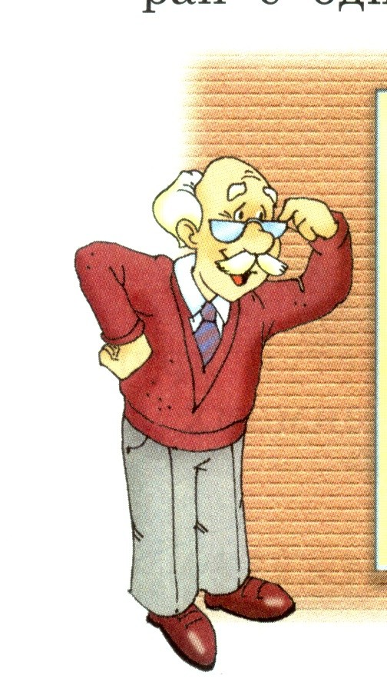
ВНИМАНИЕ !!!
Некоторые существительные
образуют множественное число,
не меняя своей формы.
Fish - fish
Sheep – sheep
Dear - dear

Slide 11
Только в ед. числе!
Sand, food, meat, water, air, politics, economics, physics, mathematics, spaghetti, advice, information, knowledge, progress, news, money, hair.

Slide 12
Только во мн. числе!
Jeans, tongs(щипцы), glasses, trousers, tights, scissors, goods, clothes, contents, wages(зарплата).

